Slide 1
výukovÉ metody informačního vzdělávání se zaměřením na metody kritického myšlení (RWCT)
VIKBA32 Informační vzdělávání

Slide 2
Pojmosloví
Metoda
  z řec. „meta hodos“ = cesta směřující k cíli
  postup, prostředek a návod, pomocí nichž dosáhneme cíle v kterékoli činností
Výuková metoda
  uspořádaný systém vyučovacích činností učitele a učebních aktivit žáka směřující k dosažení výchovně-vzdělávacích cílů (Maňák, Švec, 2003)
Výukové metody - patří mezi základní didaktické kategorie

Slide 3
Klasifikace výukových metod
Různé přístupy
Maňák, Švec (2003) – podle stupně složitosti edukačních vazeb
splývání pojmů výuková metoda / organizační forma
  1) klasické výukové m.
  2) aktivizující výukové m.
  3) komplexní výukové m.
Žádná z klasifikací nepostihuje komplexní přehled metod
  Viz odborné publikace (Moderní didaktika, Obecná didaktika, Výukové metody v pedagogice apod.)

Slide 4
Jak vybírat výukové metody pro IV
Výukové metody podporující
Aktivitu
Samostatnou práci
Tvořivost
Celistvý harmonický rozvoj osobnosti učícího se jedince
Současný trend knihovnické didaktiky = aktivizující metody (a formy výuky)
  NE beseda
  ANO seminář, „problematizovaná“ přednáška, prvky aktivního učení, problémové metody, skupinové úkoly…využívání technologií (např. 1:1 – BYOD)

Slide 5
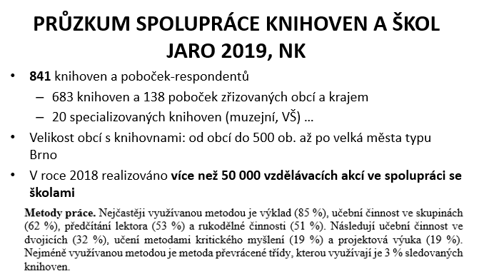
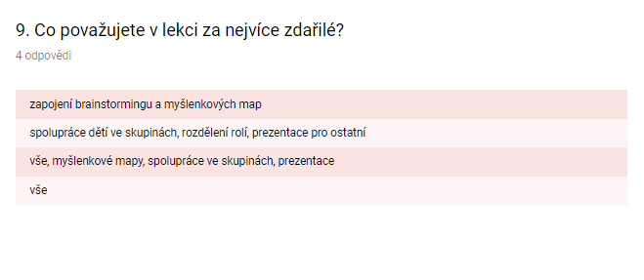
Z dotazníku zpětné vazby od učitele (doprovod)

Slide 6
Co víme o žákovi? (O učícím se jedinci?)

Slide 7
Žák upřednostňuje obraz a zvuk
Žák chce akci / změnu / konkrétní výstup / technologie ano i ne
Různorodé postoje / názory (i politické) / sociální zázemí
Čtenářská gramotnost = informační gramotnost = digitální kompetence
Heterogenita a dynamika skupiny (inkluze)
…

Slide 8
Pedagogická paradigmata v informačním vzdělávání
Transmisivní
Konstruktivistické
  Výuková koncepce dogmatická – učení pomocí předávání hotových poznatků
  Výuková koncepce slovně-názorná – J. Á. Komenský
  Výuková koncepce verbálně-reprodukční – pamětné osvojování a memorování bez předchozího porozumění (J. F. Herbart)
  Problémová koncepce – (John Dewey) – propojení školního učení s učením životním
  Rozvíjející vyučování – učení má předbíhat vývoj jedince (učení o zóně nejbližšího vývoje – Vygotsky)

Slide 9
Transmisivní pojetí výuky
Zahrnuje výukové strategie zprostředkující žákům a studentům hotové vědomosti a dovednosti, vedou přímou cestou k osvojování hotových poznatků
Znaky:
Soustředěnost lektora na učební osnovy / vzdělávací obsah
Převaha metody výkladu (lektor, učební text)
Snadný vznik nečekané potíže/překážky – nepozornost
Nemožnost přizpůsobit rychlost učení všem (tempo orientováno na průměrné až slabé)
Obtíž při kontrole vědomostí jedinců

Slide 10
Metody tradiční výuky (transmise)
Slovní (monolog / dialog)
Vyprávění
Rozhovor
Názorně demonstrační
Předvádění a pozorování
Instruktáž
Dovednostně praktické
Napodobování
Produkční
Vysvětlování
Přednáška
Práce s textem
Práce s obrazem
Manipulování
Vytváření dovedností

Slide 11
KDY použít tradiční metody výuky
Zprostředkování složitě pochopitelného vzdělávacího obsahu vyžadujícího širší znalosti i z dalších oblastí
Zprostředkování abstraktního učiva
Zprostředkování pouček, pravidel
Význam transmisivního pojetí výuky:
  Studující dostává vzdělávací obsah utříděný v uceleném systému (Pecina, Zormanová, 2009)
Negativum transmisivního pojetí výuky:
  Chybí příprava učícího se jedince na řešení životních situací (Skalková)

Slide 12
Konstruktivistické pojetí výuky
Hlavní rys konstruktivismu:
  pojetí učení jako aktivního, záměrného sociálního procesu konstruování významů z předložených informací a navozených zkušeností
Předkládané informace zpracuje žák/studující různě s ohledem na charakter jeho poznávacího procesu, vliv emocí, názorů, očekávání
Důraz na proces konstruování poznatků učícím se subjektem (žákem/studentem)
Práce s PREKONCEPTY (žákovy představy o tom, jak funguje svět, přinášené do výuky tyto představy ovlivňují jeho vnímání, porozumění dalším informacím a učení)
Co sledují konstruktivisté:
  Podmíněnost procesu učení úrovní žákových schopností, dosavadních znalostí a procesem učení
  Proces učení je třeba zkoumat jako učení konkrétnímu vzdělávacímu obsahu
  Zájem o oborové didaktiky, psychodidaktiku

Slide 13
Konstruktivistické výukové strategie
Aktivizují žákovy/studentovy poznávací procesy
Vedou k rozvoji samostatnosti, představivosti, fantazie, logického myšlení, tvůrčích schopností
Konstruktivistické (inovativní) výukové metody v lekcích
Dialog
Diskuse
Problémové metody
Brainstorming
Didaktické hry
Inscenační, situační metody
Práce s ICT
Kritické myšlení
Učení zážitkem, učení v životních situacích…

Slide 14
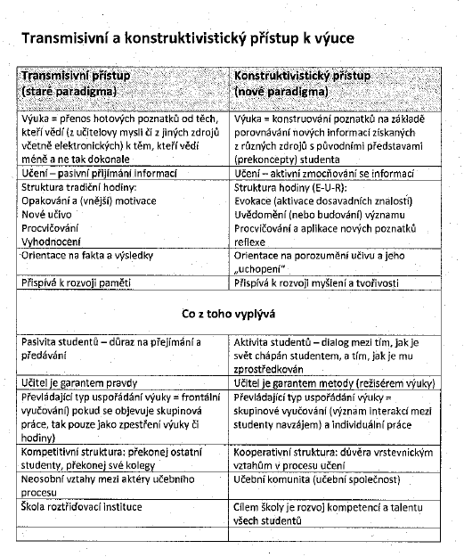

Slide 15
Transmise versus Konstruktivismus
Srovnávací kritéria
LEKTOR
Žák/studující / uživATEL
Organizační formy
Struktura LEKCE
Vzdělávací obsah

Slide 16
Co napoví o metodách výuky historický kontext
ANTIKA
  sokratovský dialog/sokratovská metoda – metoda výuky, při níž učitel přivádí žáky pomocí návodných otázek k pravdivému, novému poznání
    Sokratés: poznání je rozpomínání duše, tedy poznávání; úloha učitele při poznávání se rovná roli porodní báby
  didaktická hra
    Quintilianus: výuka: napodobení teoretické poučení cvičení
  Dvanáct knih o výchově řečníka (první publikace o výukových
  metodách)

Slide 17
A co napoví o metodách výuky historický kontext
STŘEDOVĚK
Slovní výukové metody založené na pamětním osvojování církevních textů (kterým žáci nerozuměli)
  „biflování“ kanonických učebnic (schválených církví – kánon)
Výuková metoda disputace – z protikladů se vyvozuje končené řešení (vědecká rozprava formou diskuse)
RENESANCE
Snaha omezit pamětní teoretické učení
Základy moderní pedagogiky

Slide 18
A co napoví o metodách výuky historický kontext
Jan Ámos Komenský
Přirozená metoda – odvozená z poznání a napodobování přírody
Slovně názorná koncepce výuky
  Učení se slovům ve spojení s věcmi
  Poznávání nového skrze smysly
  Učit se všemu příkladem, pravidlem a praxí
  Vycházet při výuce z poznání bezprostřední skutečnosti
Lektor by měl připojovat k popisům KRESBY/náčrtky
  Vše probírané zobrazit
  …

Slide 19
Charakteristika inovativních výukových metod
Náročnější příprava pro lektora
Materiální zajištění
Postupná příprava žáka na tento typ edukace – žák je aktivním činitelem procesu
Učení probíhá v rámci:
  Samostatné objevování
  Zjišťování informací
  Vyhledávání a zpracování informací
  Aktivní spolupráce s ostatními
  Týmová práce
  Organizace
  Kooperace
  Komunikace v týmu

Slide 20
Inovativní výukové metody
Aktivizační
Diskuse
Komplexní
Skupinová a kooperativní výuka
Projektová výuka
Situační m.
Inscenační m.
Problémová m.
Didaktická hra
Partnerská výuka
Individualizovaná v.
Metody kritického myšlení
Výuka dramatem
…
Otevřené učení
Učení v životních situacích
Výuka podporovaná ICT

Slide 21
Edukace inovativními metodami
Metody diskusní
HOBO metoda (dva protichůdné tábory)
Metody situační
Metoda rozboru situace (pečlivé samostudium s následnou řízenou diskusí ve skupině)
Metody inscenační
Sociální učení na modelových problémových situacích
Didaktická hra
Simulační d. h.

Slide 22
Edukace inovativními metodami
Metody heuristické (řešení problémů)
Problémová metoda
  Nesdělování hotových poznatků, nýbrž vedení k samostatnému (nebo s pomocí lektora) odvození nových poznatků vlastní myšlenkovou činností
    Aktivní badatelská činnost
    Stanovení problémové situace
    Lektor navodí problémovou situaci zadáním problémových úkolů a otázek
Typy problémových úkolů
1. tzv. uzavřené = jedno správné řešení
2. tzv. otevřené = více správných řešení

Slide 23
Zásady použití problémové úlohy, podmínky
1. logická návaznost s dosavadními poznatky žáka
2. přiměřenost věku, vědomostem a dovednostem žáků
3. problémový obsah (nový poznatek)
4. upoutá, vzbudí pozornost žáků a chuť k poznání
5. lektor řídí činnost žáků při řešení úloh
Objektivní podmínky pro práci žáků – klima:
Příjemné prostředí
Respektování osobnosti žáka
Dobrý vztah mezi lektorem a žáky (důvěra, přátelství)
Atmosféra beze strachu
Spravedlivé hodnocení
Podpora aktivních žáků (individuální úkoly)

Slide 24
Hodnocení problémových úloh
Žák zná předem přesně požadavky učícího knihovníka
  co mám dělat
  co se ode mě očekává
Žák zná předem přesně kritéria hodnocení vědomostí a dovedností
Lektor neustále sleduje práci žáků
Tolerance žákova neúspěchu
Lektor chválí výsledky práce žáků, i dílčí
Lektor hodnotí pozitiva práce a popisně pojmenuje vše potřebné ke zlepšení
Motivace žáka k pozitivní změně (odhalení dopadu pozit. změny)
Lektor povzbuzuje žáka k dalším nápadům

Slide 25
Úkol Seřaďte metody na ose od těch, které jsou řízeny učitelem, po ty, které jsou řízeny žáky
Praktická cvičení
Diskuse
Mechanické memorování
Objevování
Kladení otázek
Samostatné studium
Přednáška či demonstrace
Individuální práce
Řízené objevování
Práce ve skupinách

Slide 26
Metody kritického myšlení (MKM)
Program Čtením a psaním ke kritickému myšlení (Reading and Writing for Critical thinking – RWCT)
http://www.kritickemysleni.cz/facelift_index.php
časopis Kritická gramotnost
  http://1url.cz/GtuaF
Oblast inovativních výukových metod
Výrazně proinkluzivní charakter
Řada definic kritického myšlení
MKM chápány jako NÁSTROJ, vede žáky:
  k porozumění učivu
  k odhalování vztahů mezi osvojenými jevy a fakty
  k vytváření vlastního názoru na téma
  k hloubkovému učení
Stimulace kritického myšlení žáků – jak ji posílit?
Lektor – znalost MKM „na vlastní kůži“

Slide 27
Fáze rozvoje kritického myšlení
Třífázový model učení (E-U-R)
EVOKACE
Učitel zjišťuje vědomosti a prekoncepty žáků
UVĚDOMĚNÍ si významu
Expozice a fixace nové látky
REFLEXE
Žák třídí, upevňuje a systematizuje nové vědomosti
Nové informace zasazuje do starých
CÍL:
CÍL:
CÍL:
Žák se učí vyjadřovat se vlastními slovy (zapamatování naučeného)
Výměna názorů, korekce vědomostního schématu
Fáze učení
Žák hledá nové informace, porovnává je s původními i.
Udržet žákův zájem
Podpořit vnímání a porozumění
Podpora budování kognitivních mostů mezi starými a novými vědomostmi
Přetváří původní vědomostní schémata
Trvalý proces učení
Aktivizovat žáka pro učení/téma
Žák pracuje se svými prekoncepty, které podrobuje revizi, rekonstrukci
Podpořit žákovu vnitřní motivaci

Slide 28
Metody krit. myš. ve fázích E-U-R
EVOKACE
Brainstorming
Vím – chci vědět – dozvěděl jsem se
Uvědomění
INSERT
Reflexe
Myšlenková mapa
Volné psaní
Myšlenková mapa
Pětilístek
Kostka
Klíčová slova
Zpřeházené věty
Podvojný deník
Skládankové učení
V.CH. D.
Čtení s otázkami
Učíme se navzájem
Pracovní listy
Řízené čtení
Párové čtení
Pětilístek
Kostka
Volné psaní
Brainstorming
INSERT
Vennův diagram
…
T-graf
Interaktivní výklad

Slide 29
Co už víme z projektů a praxe
Metody pro podporu celoživotního učení a rozvoj gramotností, které žáky baví
Místně zakotvené vzdělávání (regionální problematika, práce s mediálními produkty)
Badatelská výuka (informační gramotnost, kritické myšlení)
Problémová výuka (spolupráce, komunikace, sdílení)
Zážitková pedagogika (knihovna, text, sdělení)
Projektové aktivity (cesta za odborným textem)

Slide 30
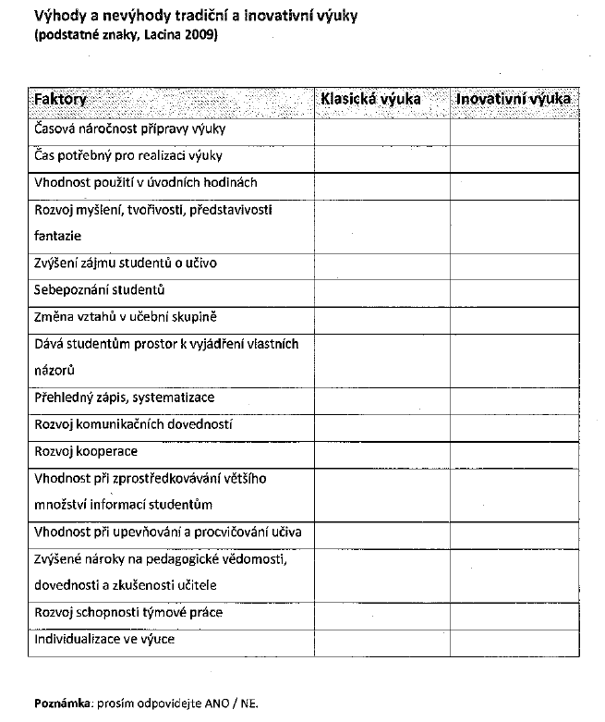
Tradiční a inovativní výukové metody
Výhody vs nevýhody

Slide 31
Úkol do hodiny / k přemýšlení pro zkoušku
Formy edukace a metody k jejich naplnění
ÚKOL:
  Jak připravíte a povedete lekci IV na vámi vybrané téma
    A) jako lekci tradiční výuky?
    B) jako lekci s aktivizujícími prvky?

Slide 32
Zdroje - výběr
MAŇÁK, Josef a Vlastimil ŠVEC. Výukové metody. Brno: Paido, 2003. ISBN 80-7315-039-5. Dostupné také online na http://1url.cz/2tuaa
MAZÁČOVÁ, Pavlína. Metodika lekcí informačního vzdělávání na Masarykově univerzitě v Brně (s akcentem pedagogického konstruktivismu). Dostupné na http://www.infolib.sk/files/infos_2015_prezentacie/zbornik-infos-2015_web_27_6_2015.pdf – (s. 258-270) – neúplný bibliografický údaj
PECINA, Pavel a Lucie ZORMANOVÁ. Metody a formy aktivní práce žáků v teorii a praxi. Brno: Masarykova univerzita, 2009. ISBN 978-80-210-4834-8.
ZORMANOVÁ, Lucie. Výukové metody v pedagogice: tradiční a inovativní metody, transmisivní a konstruktivistické pojetí výuky, klasifikace výukových metod. Praha: Grada, 2012. Pedagogika (Grada). ISBN 978-80-247-4100-0.

